Slide 1
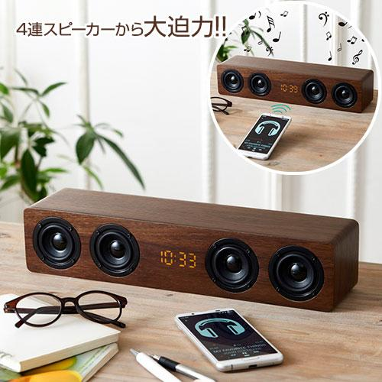
【提案書】
４連ワイヤレススピーカークロック
大迫力の4連ワイヤレススピーカーです。木製風のデザインが温かみと重厚感を与えており非常におしゃれです。中央にはデジタルクロックがあり、アラーム、スヌーズ、カレンダー機能付き！
特徴
納期
納期スペース
仕様
素材 : MDF+ABS
サイズ : W380 x D90 x H80 mm
重量 : 916g
付属品 : 本体x1、USB TYPE-Aｺｰﾄﾞ 機能：ワイヤレススピーカー、バスレフポート、ＴＦカードスロット、AUX IN(外部入力端子）、表示切替、時計、アラーム、スヌーズ、カレンダー、
お見積
お見積りスペース

